Slide 1
Razem na Święta

Slide 2
Razem na Święta
Nasza szkoła wzięła udział w akcji „Razem na Święta” 2021 organizowanej przez MEiN. Celem inicjatywy było zarówno zachęcenie uczniów do niesienia pomocy innym, jak również budowanie wspólnot i więzi międzypokoleniowych oraz kształtowanie poczucia odpowiedzialności za drugą osobę.

Slide 3
Razem na Święta
W ramach akcji uczniowie oraz wolontariusze wraz z opiekunami i nauczycielami podjęli następujące działania:
Wykonali kartki z życzeniami świątecznymi i przekazali je mieszkankom Domu Pomocy Społecznej w Nowym Sączu oraz rodzinie, znajomym przez wysłanie pocztą tradycyjną i sąsiadom przez wrzucenie do skrzynek pocztowych;
Przygotowali słodkie upominki - pierniczki i obdarowali nimi bliskich;
Przygotowali różnymi technikami ozdoby (m.in. bombki, gwiazdy, aniołki, choinki) i stroiki świąteczne dla osób z rodziny, przyjaciół;
Zaoferowali pomoc osobom starszym w przedświątecznych zakupach;
Wysyłali kartki dla kombatantów i Rodaków na Kresach;
Okazali wsparcie obrońcom polskiej granicy przygotowując kartki w ramach akcji społecznej #MuremZaPolskimMundurem;
Przekazali kartki świąteczne seniorom przygotowane przez poszczególne klasy Zespołu Szkół nr 5 Sp.;
Wystąpili w jasełkach w Centrum Sądeckiego Seniora;
Włączyli się w zbiórkę darów dla potrzebujących uczniów naszej szkoły i schroniska dla zwierząt;
Śpiewali kolędy i pastorałki.

Slide 4
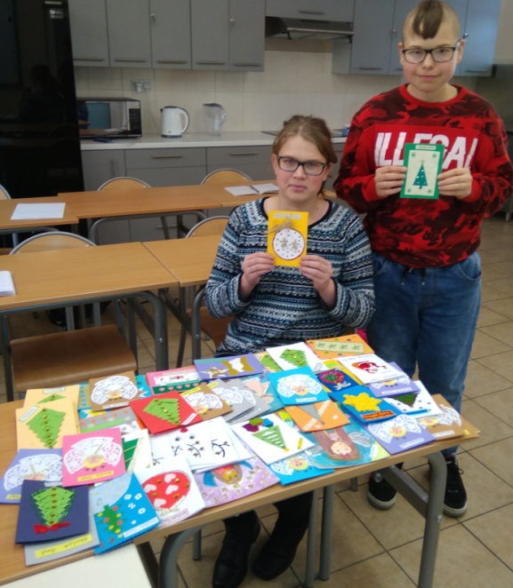
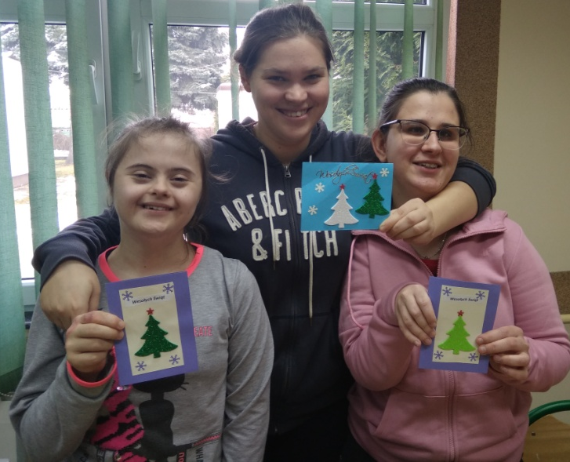
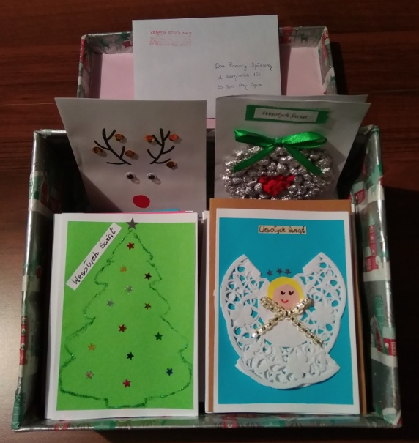
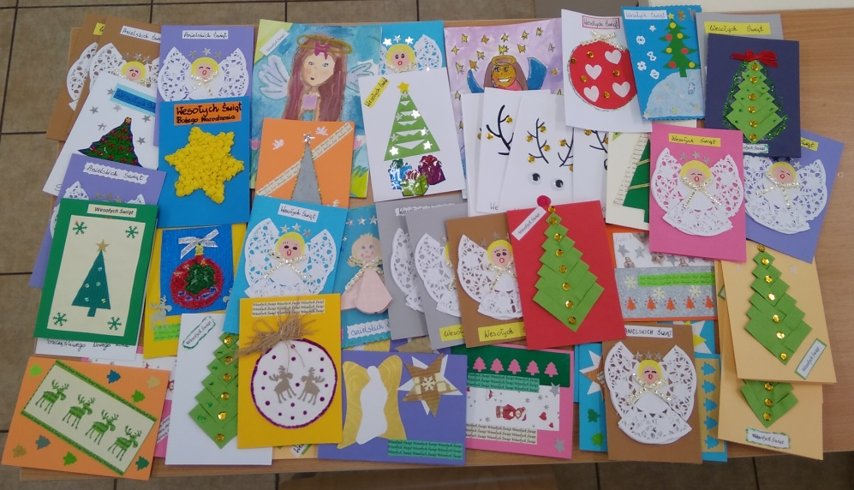
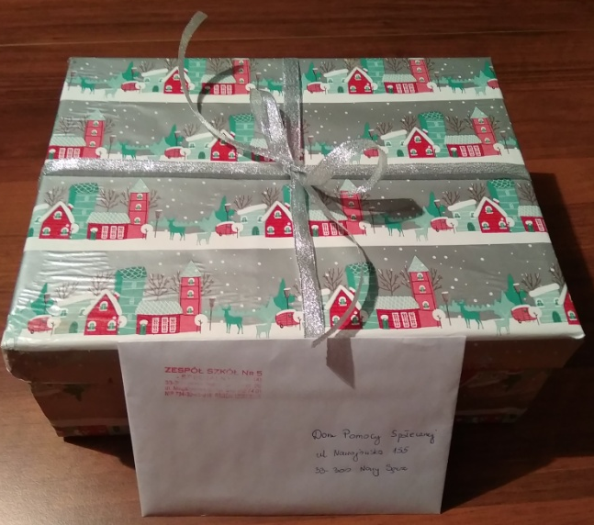
Razem na Święta – kartki świąteczne
- wykonanie kartek z życzeniami świątecznymi i przekazanie ich mieszkankom Domu Pomocy Społecznej w Nowym Sączu.

Slide 5
Razem na Święta – kartki świąteczne
- wykonanie kartek z życzeniami świątecznymi i przekazanie ich seniorom w Nowym Sączu.

Slide 6
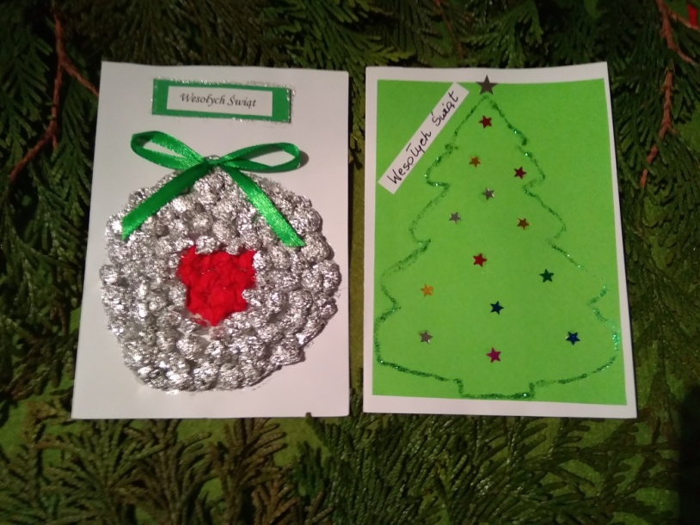
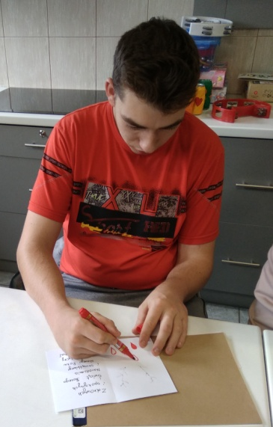
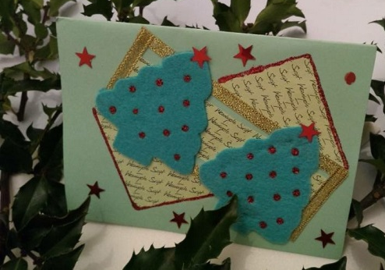
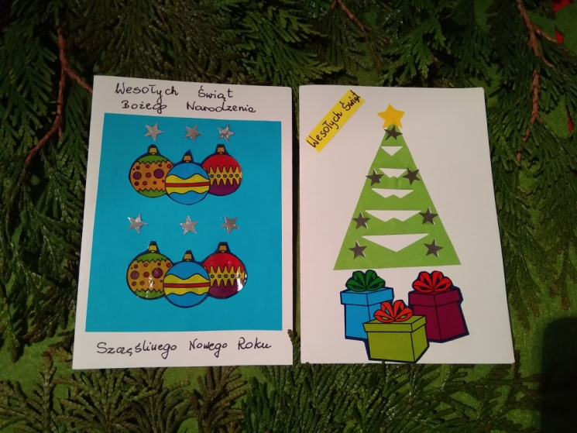
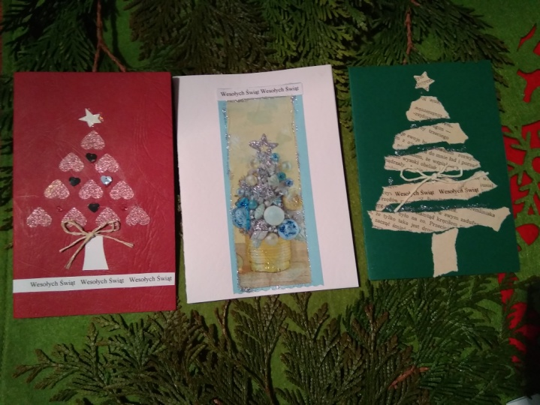
Razem na Święta – kartki świąteczne
- wykonanie kartek świątecznych i przekazanie ich rodzinie, znajomym przez wysłanie pocztą tradycyjną i sąsiadom przez wrzucenie do skrzynek pocztowych.

Slide 7
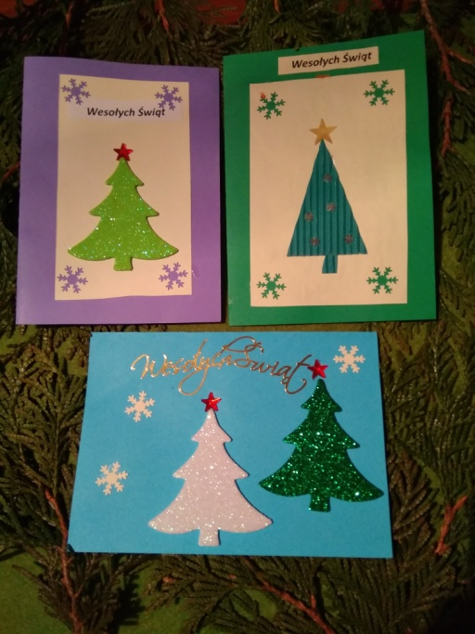
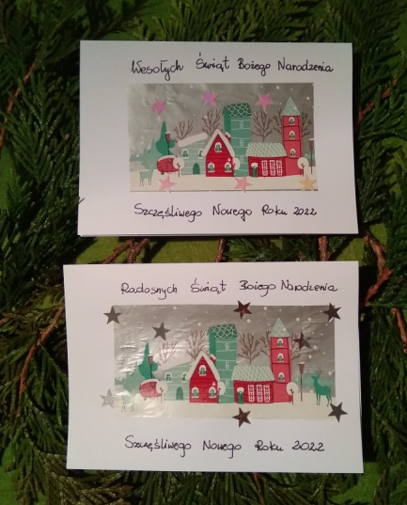
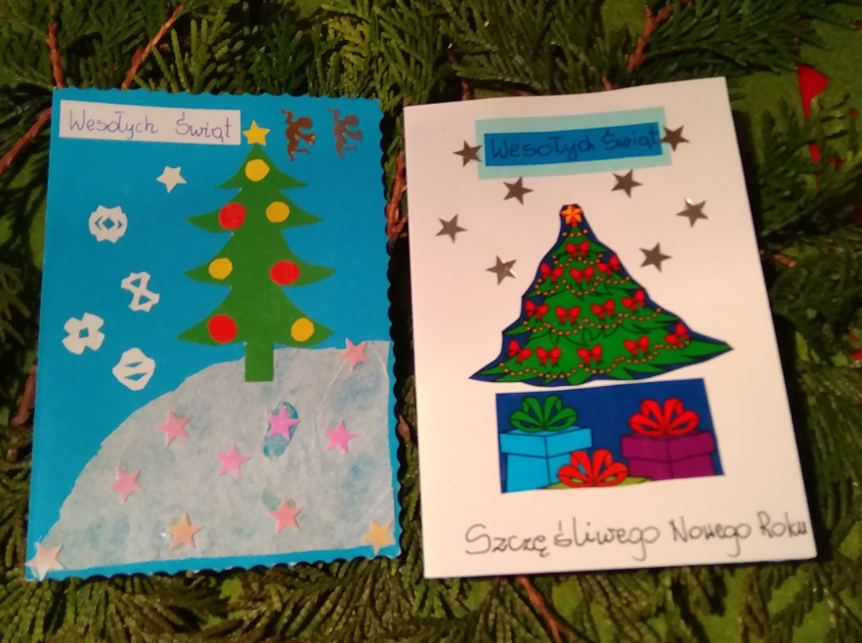
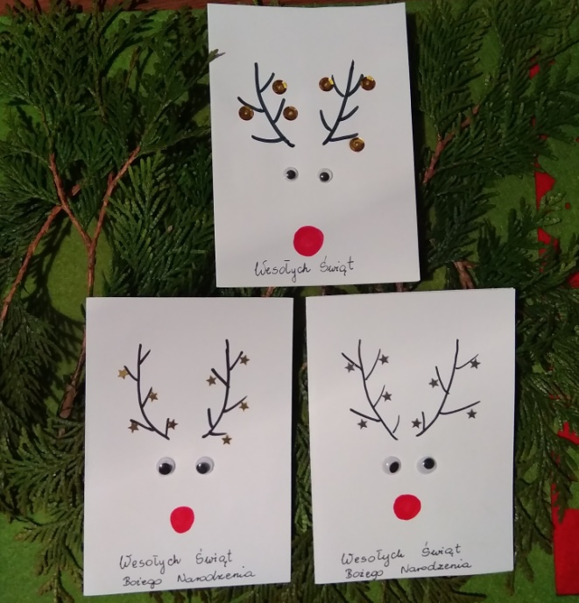
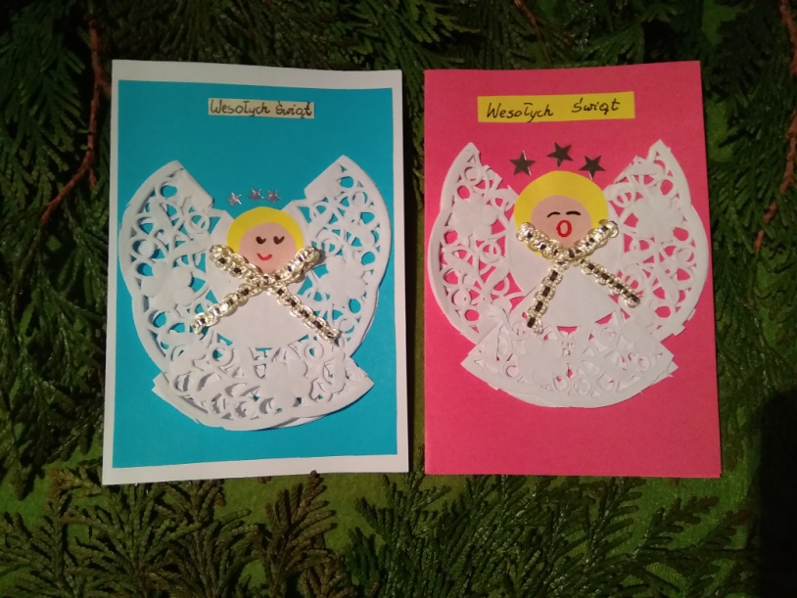
Razem na Święta – kartki świąteczne

Slide 8
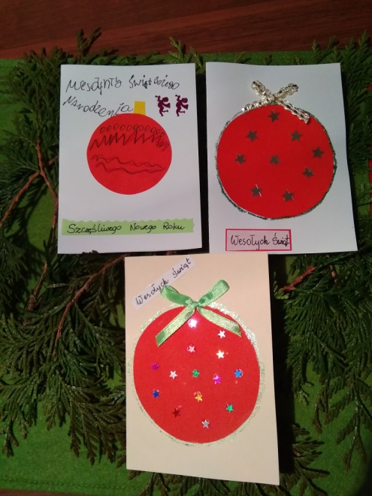
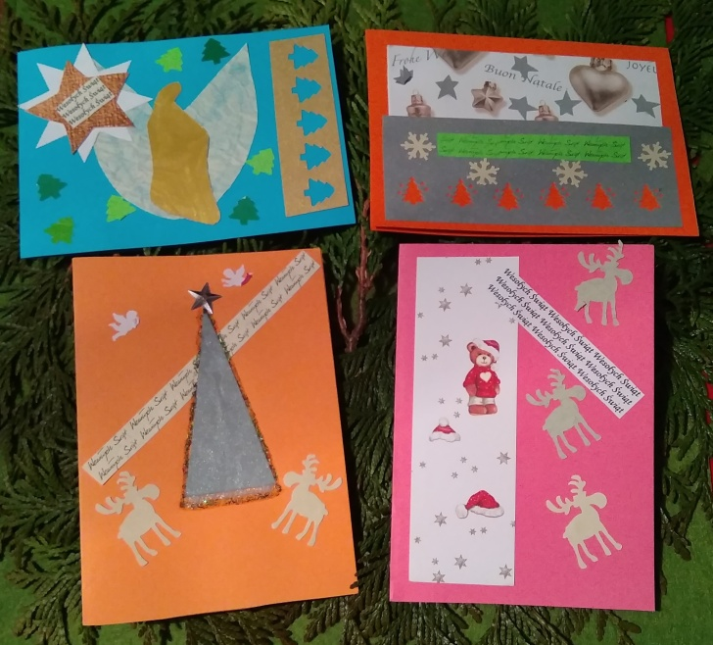
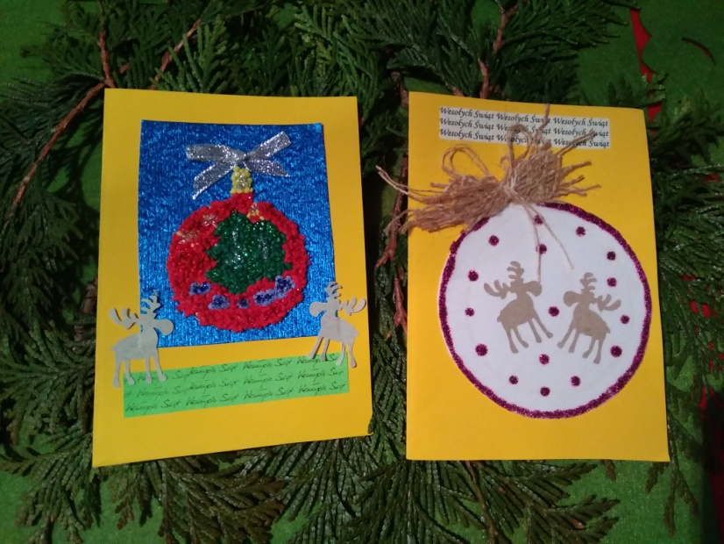
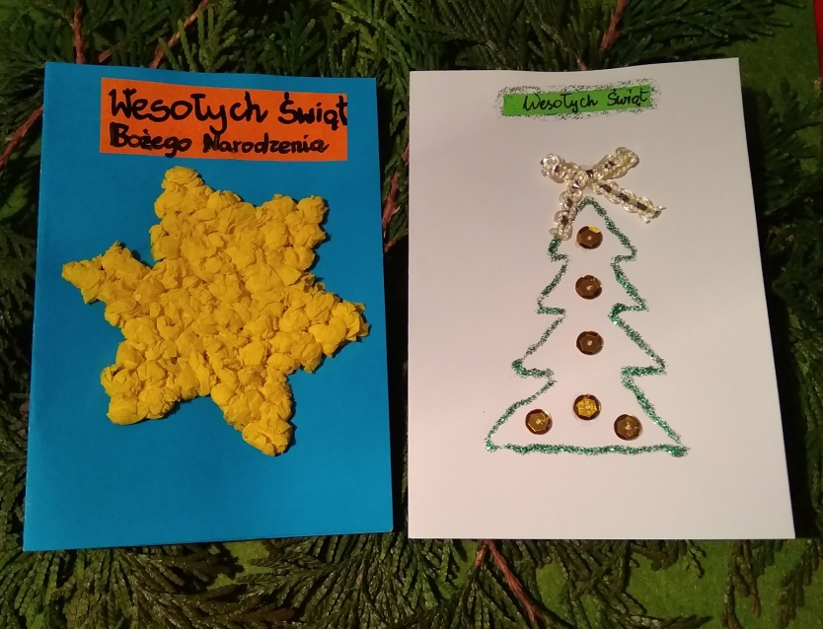
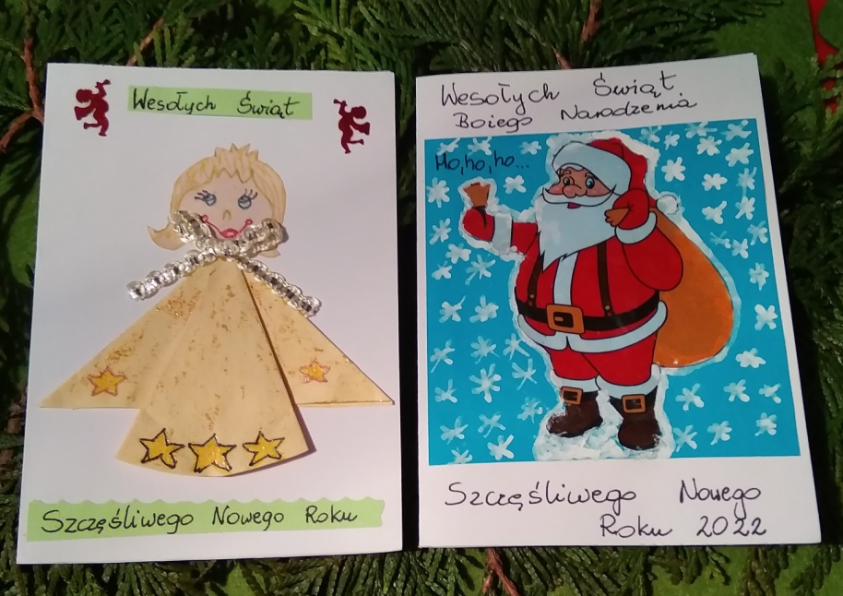
Razem na Święta – kartki świąteczne

Slide 9
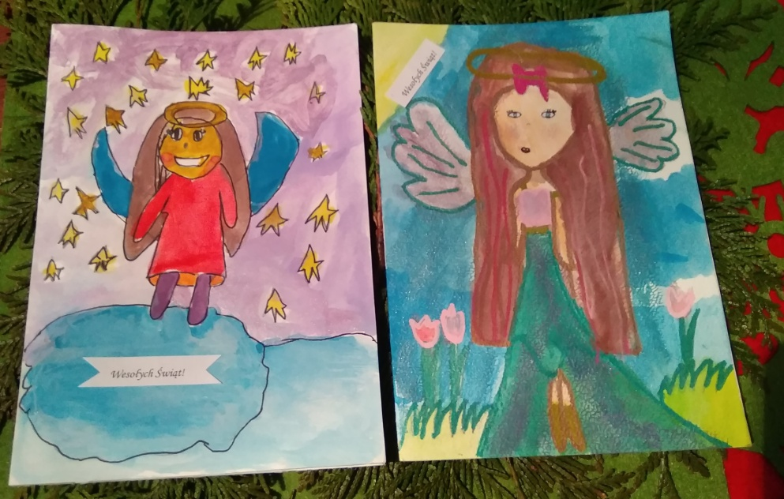
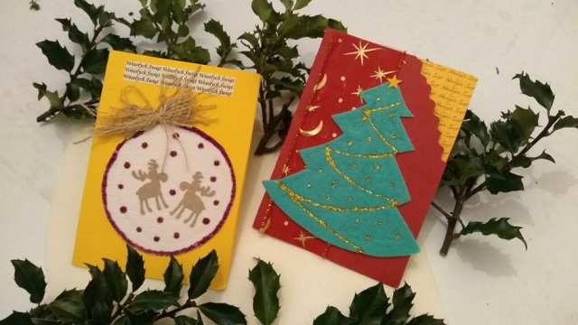
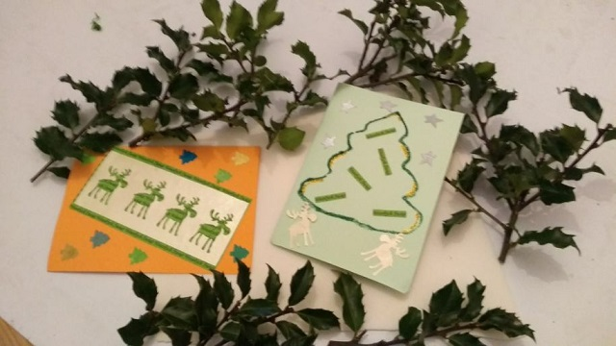
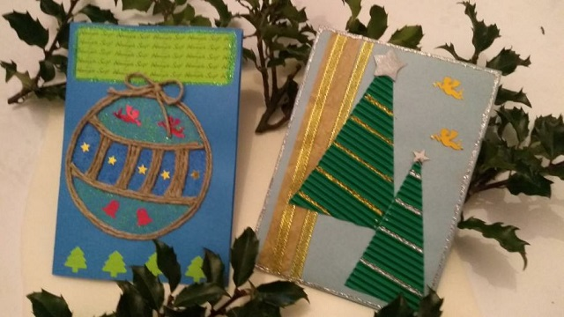
Razem na Święta – kartki świąteczne

Slide 10
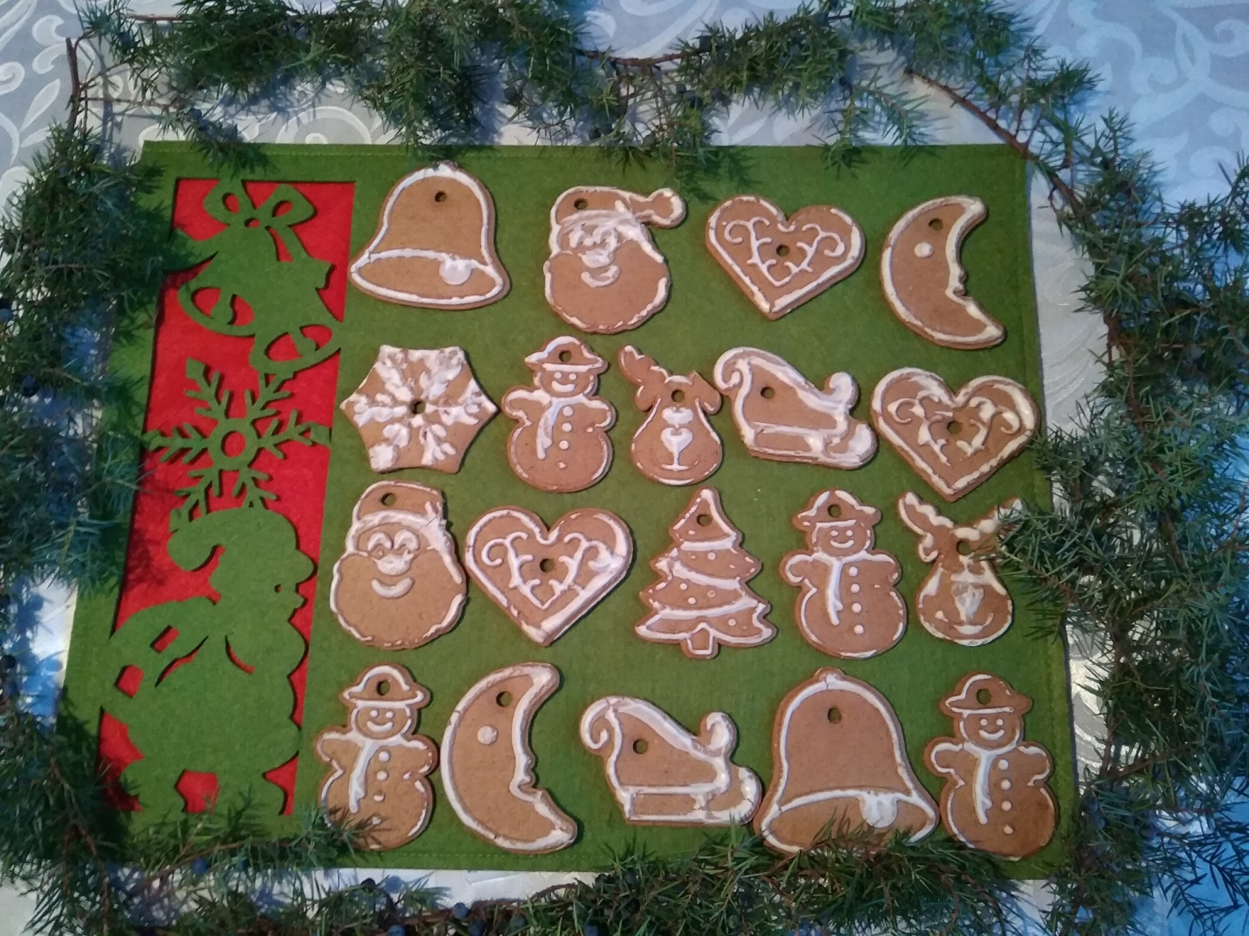
Razem na Święta
- przygotowanie słodkich upominków – pierniczków i obdarowanie nimi bliskich.

Slide 11
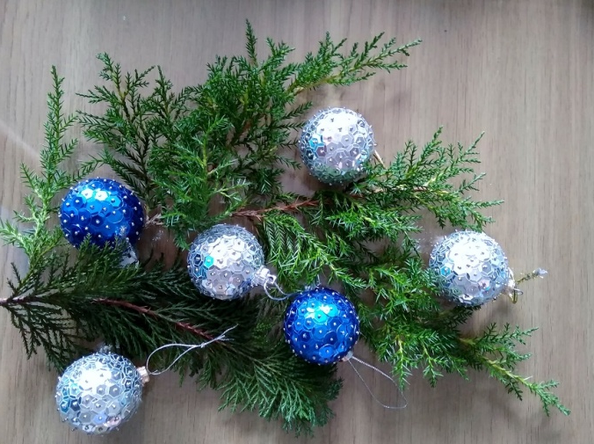
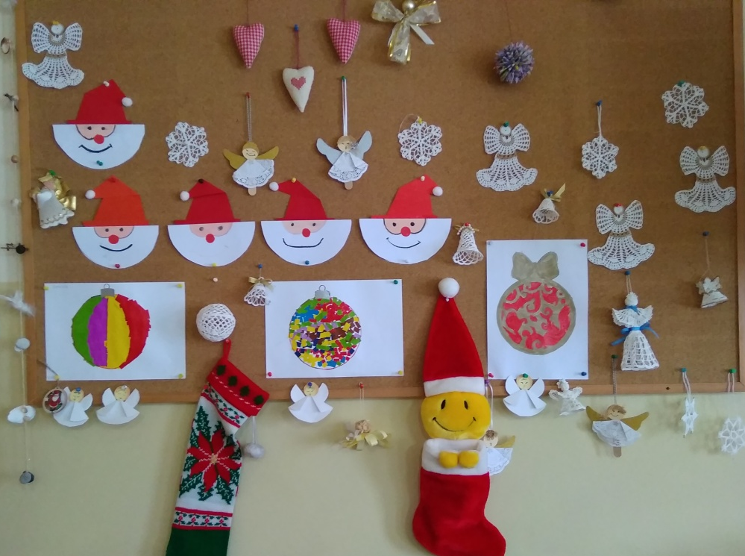
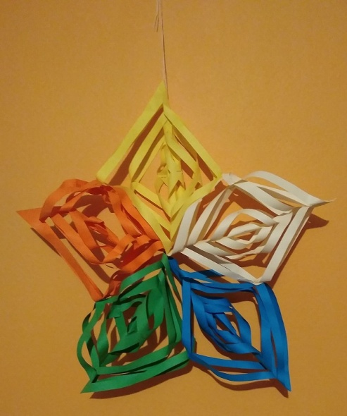
Razem na Święta
- przygotowanie różnymi technikami ozdób (m.in. bombek, gwiazd, aniołków, choinek) dla osób z rodziny, przyjaciół.

Slide 12
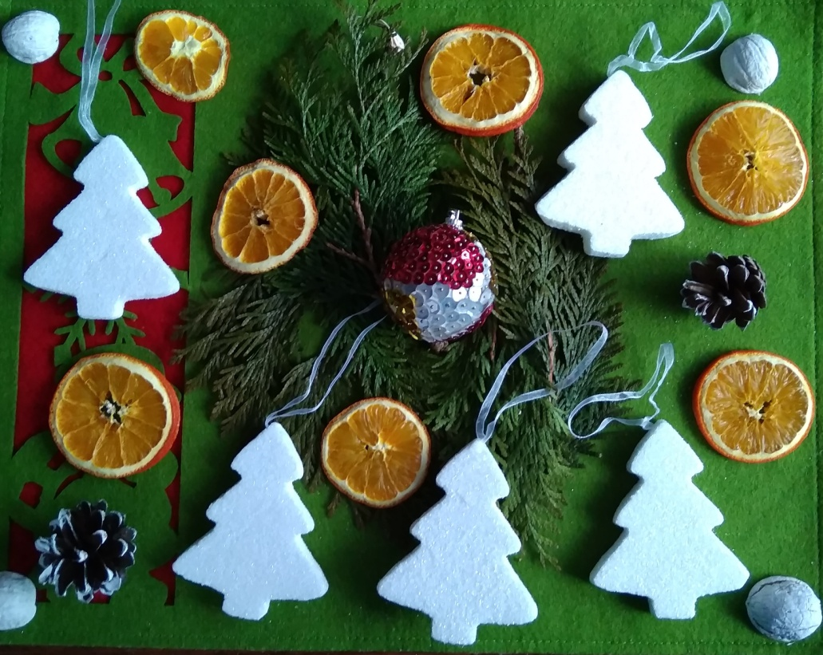
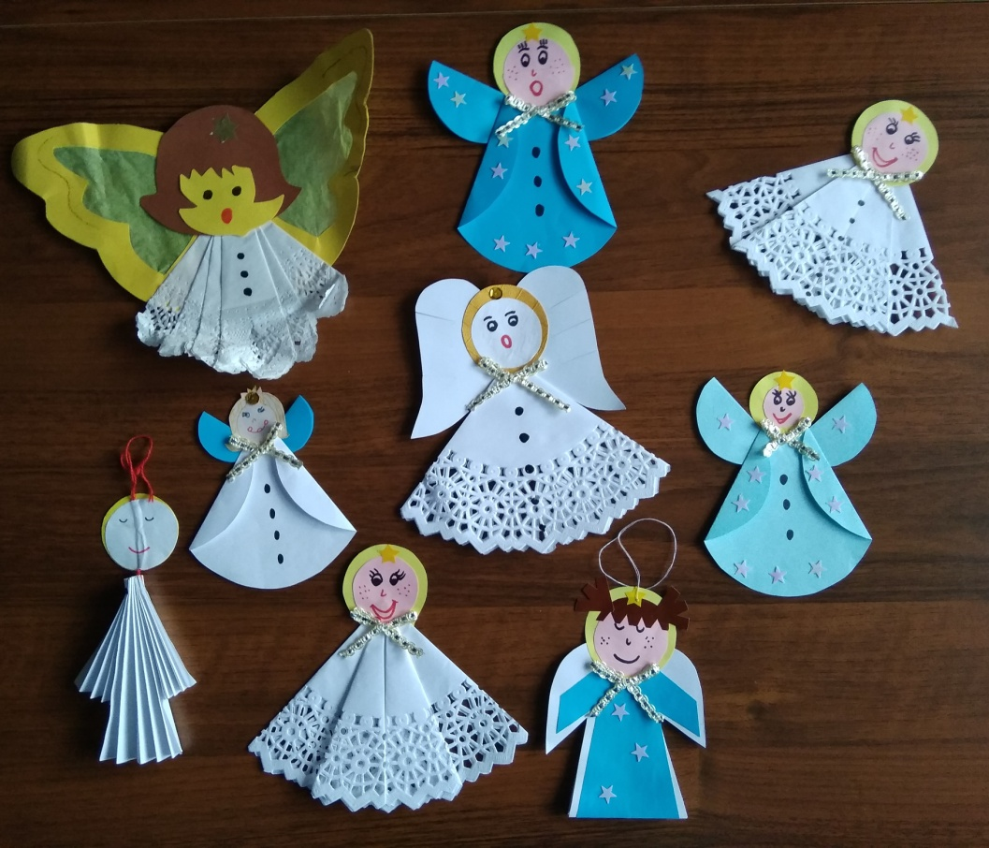
Razem na Święta
- przygotowanie różnymi technikami ozdób (m.in. bombek, gwiazd, aniołków, choinek) dla osób z rodziny, przyjaciół.

Slide 13
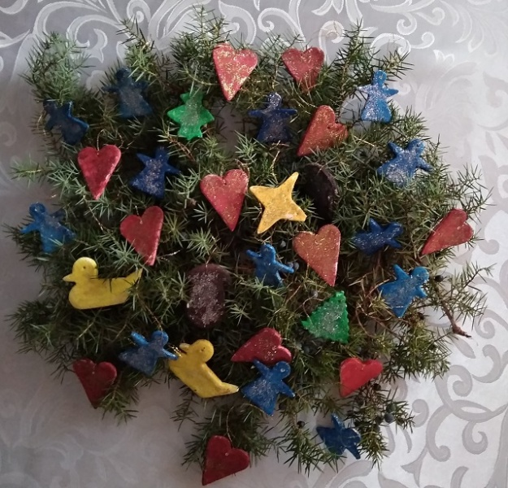
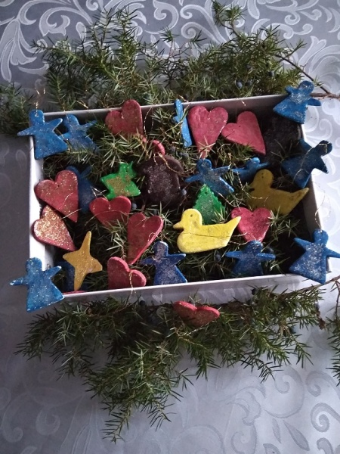
Razem na Święta
- przygotowanie różnymi technikami ozdób (m.in. bombek, gwiazd, aniołków, choinek) dla osób z rodziny, przyjaciół.

Slide 14
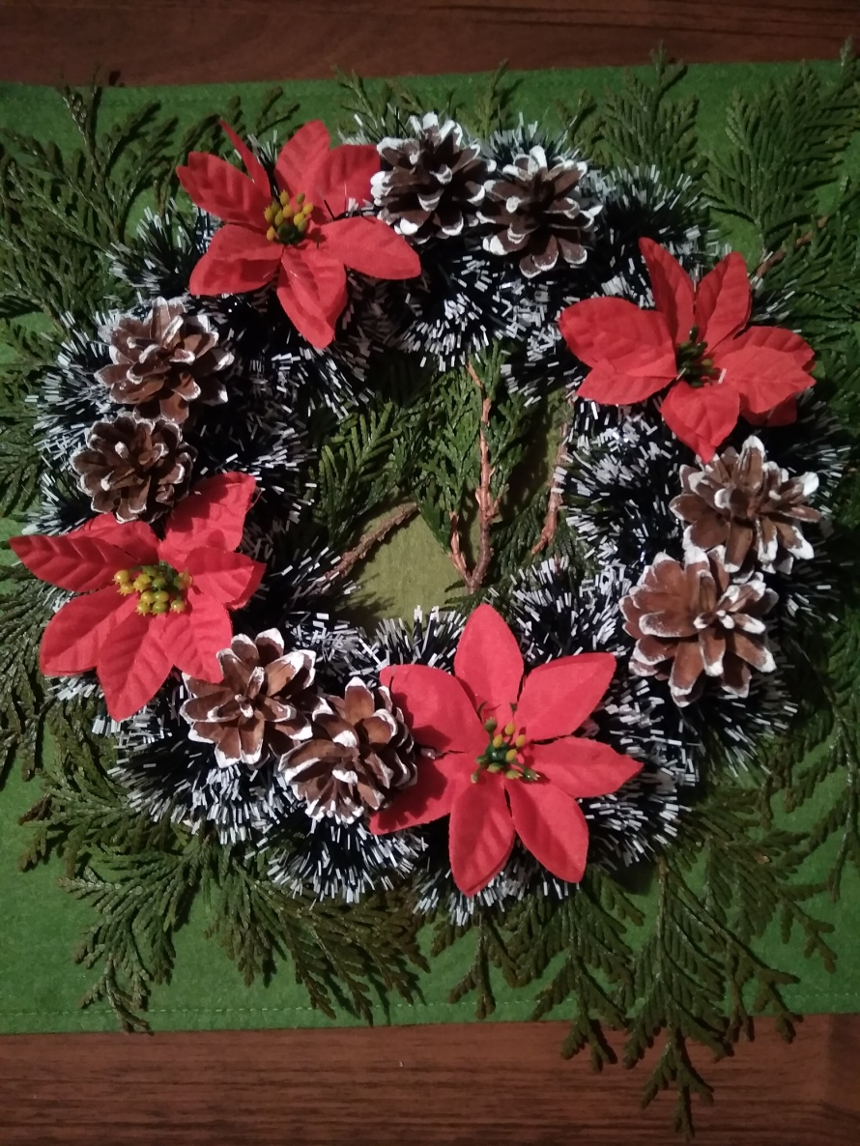
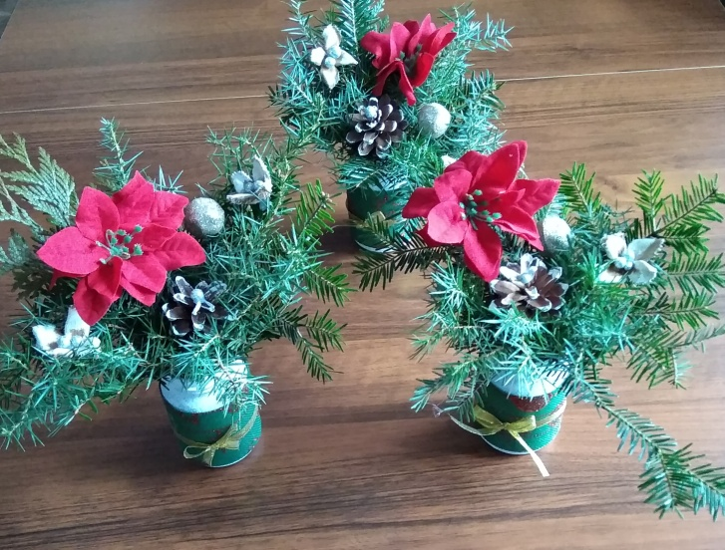
Razem na Święta
- przygotowanie różnymi technikami stroików świątecznych dla osób z rodziny, przyjaciół.

Slide 15
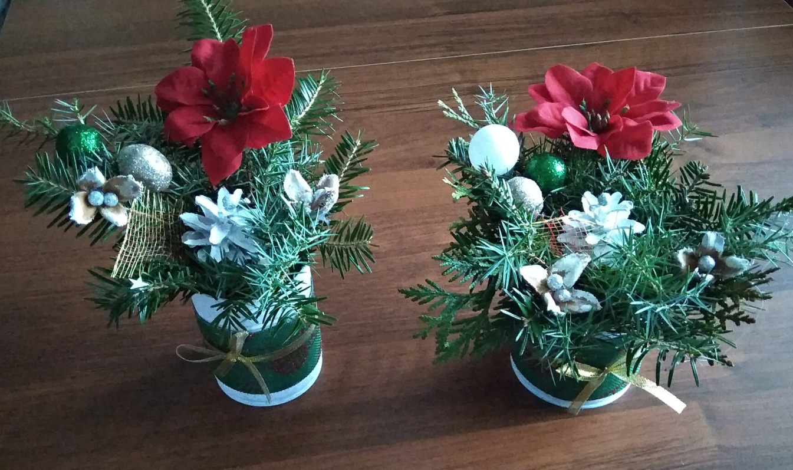
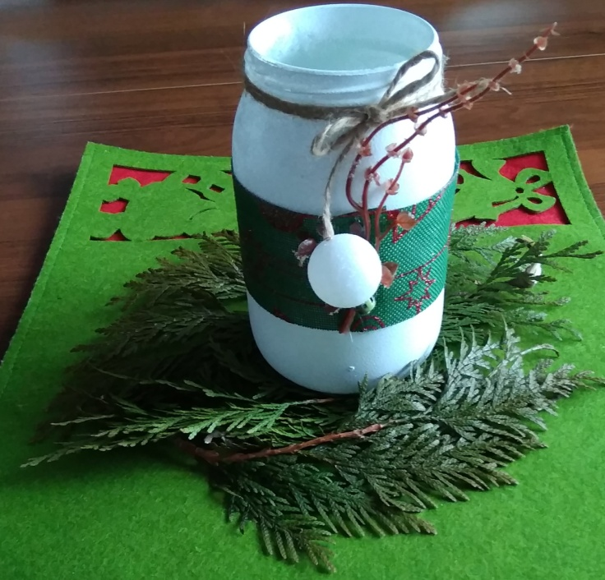
Razem na Święta
- przygotowanie różnymi technikami stroików świątecznych dla osób z rodziny, przyjaciół.

Slide 16
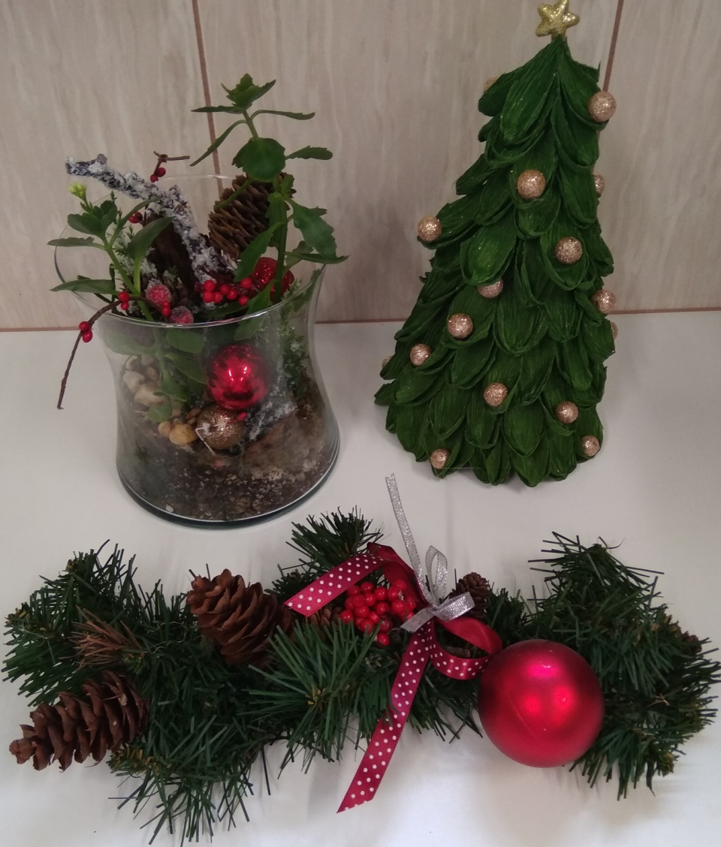
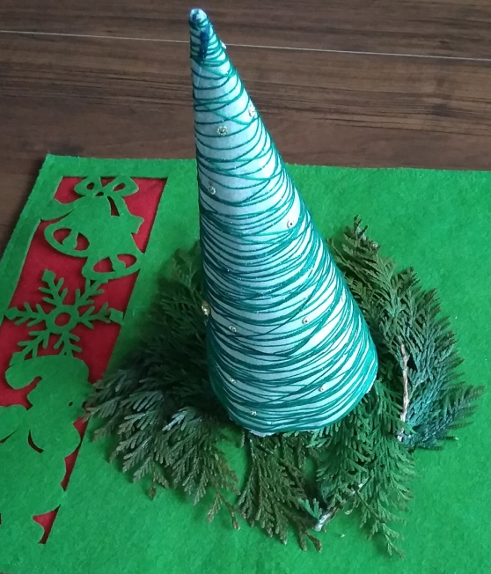
Razem na Święta
- przygotowanie różnymi technikami stroików świątecznych dla osób z rodziny, przyjaciół.

Slide 17
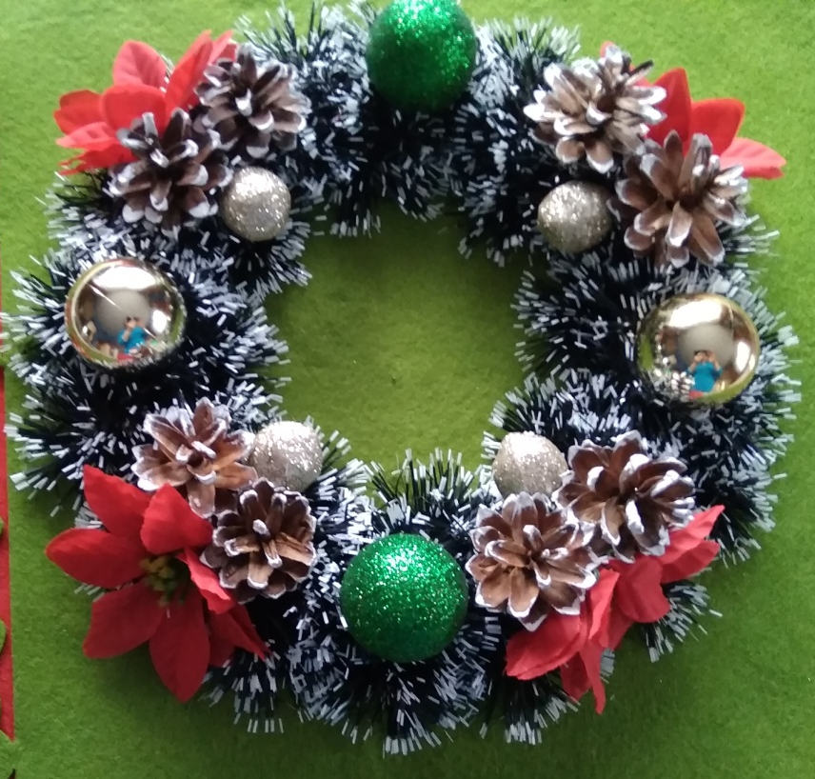
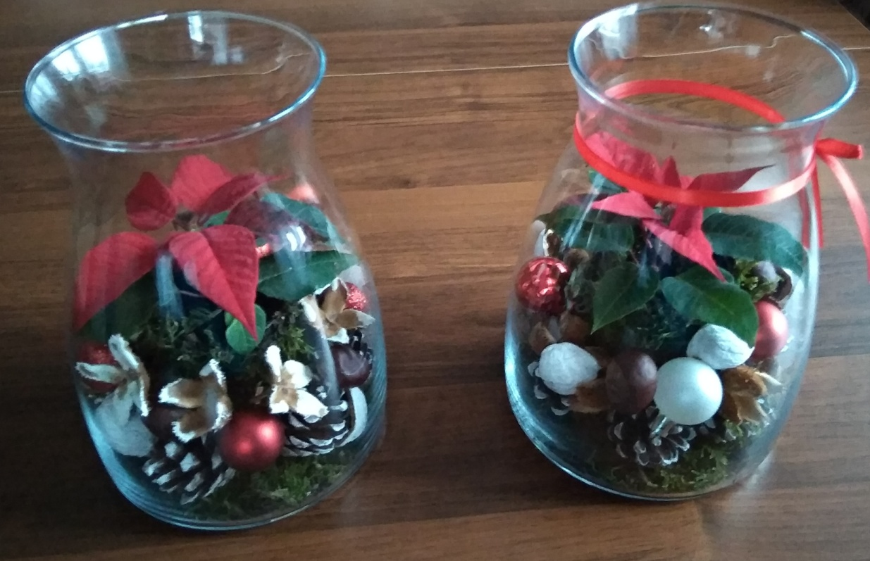
Razem na Święta
- przygotowanie różnymi technikami stroików świątecznych dla osób z rodziny, przyjaciół.

Slide 18
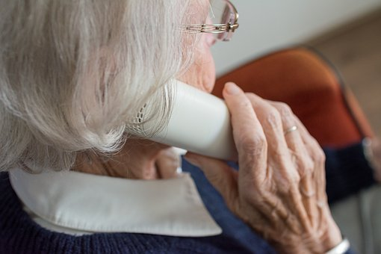
Razem na Święta
- zaoferowanie pomocy osobom starszym w przedświątecznych zakupach.

Slide 19
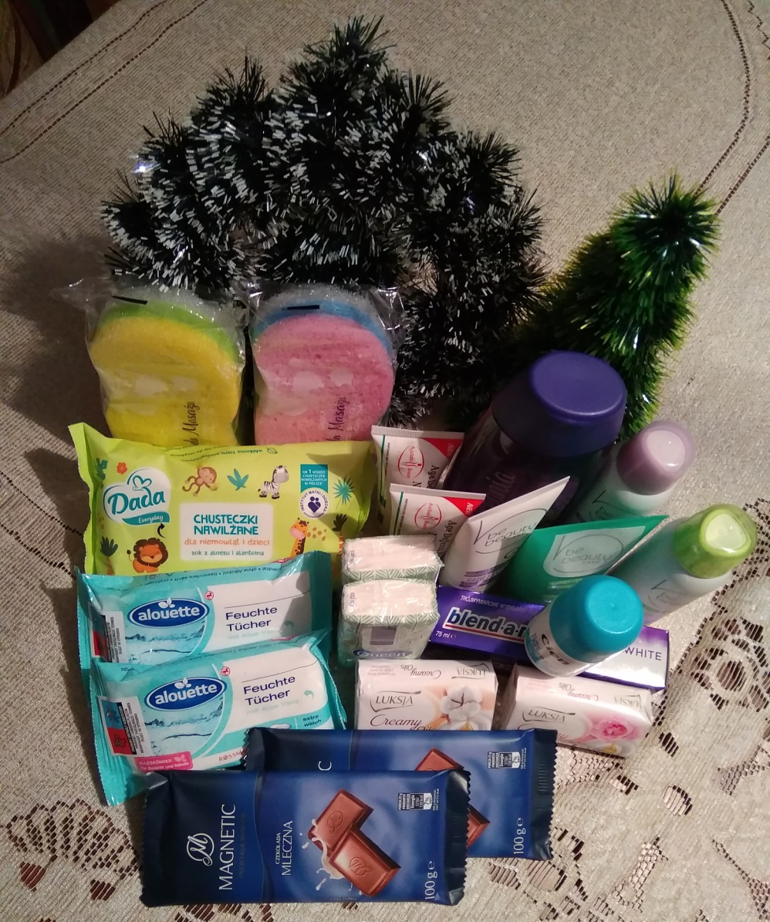
Razem na Święta
- pomoc chorym kobietom przebywającym na oddziale onkologii szpitala w Nowym Sączu poprzez podarowanie kosmetyków

Slide 20
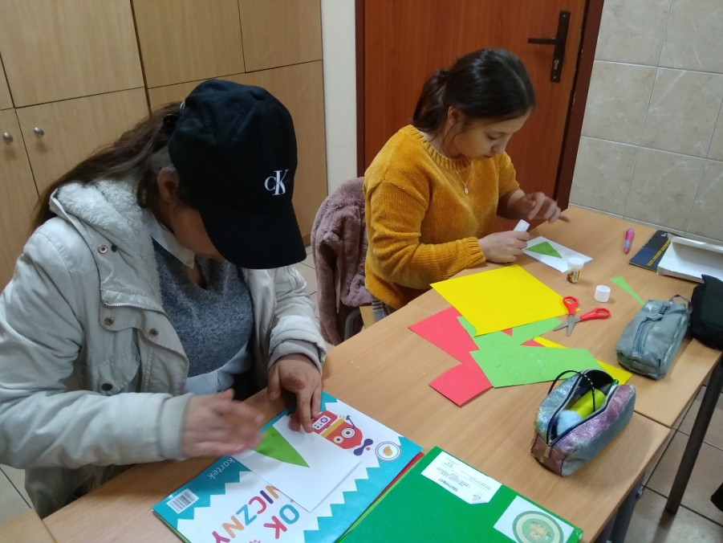
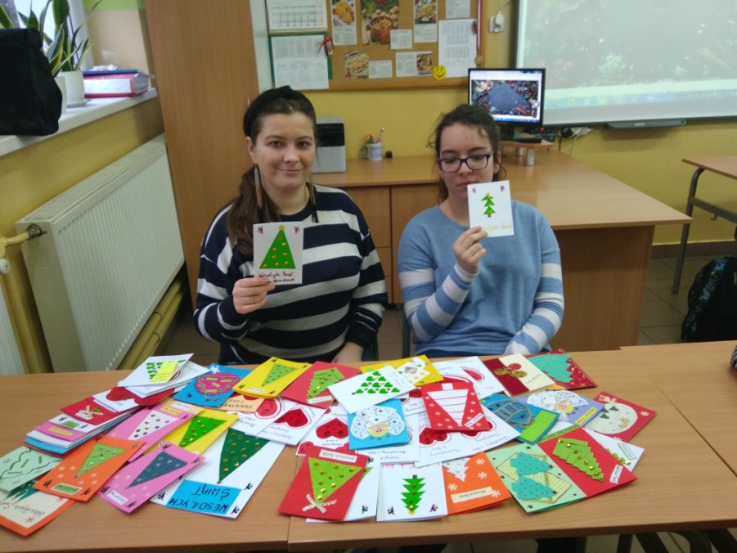
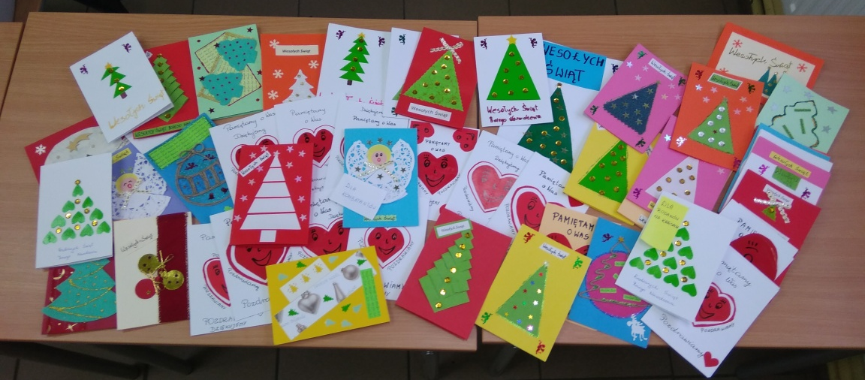
Razem na Święta
- przygotowywanie i wysłanie kartek dla kombatantów i Rodaków na Kresach.

Slide 21
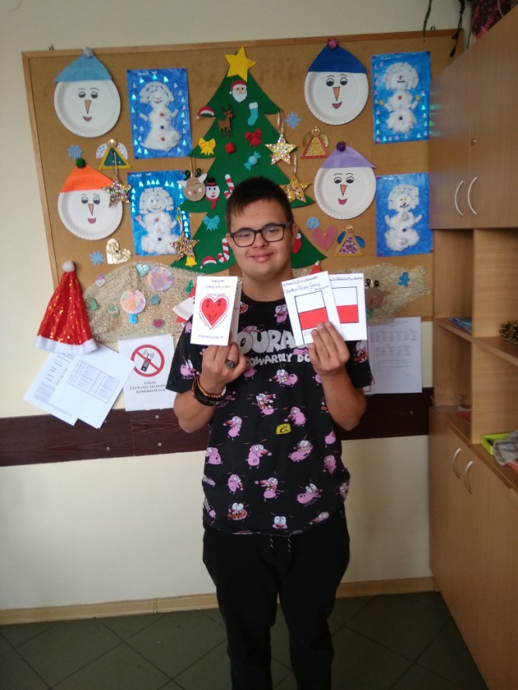
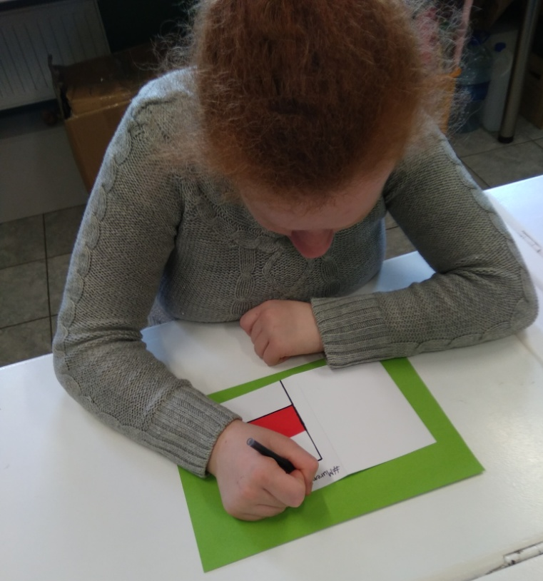
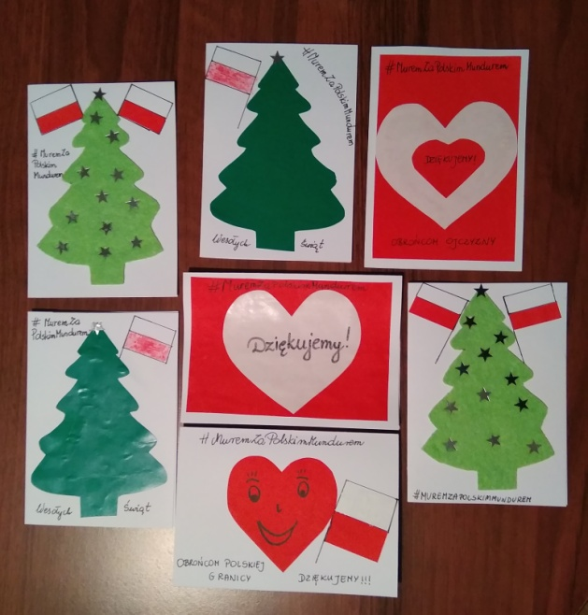
Razem na Święta
- wsparcie obrońców polskiej granicy poprzez przygotowanie kartek w ramach akcji społecznej #MuremZaPolskimMundurem

Slide 22
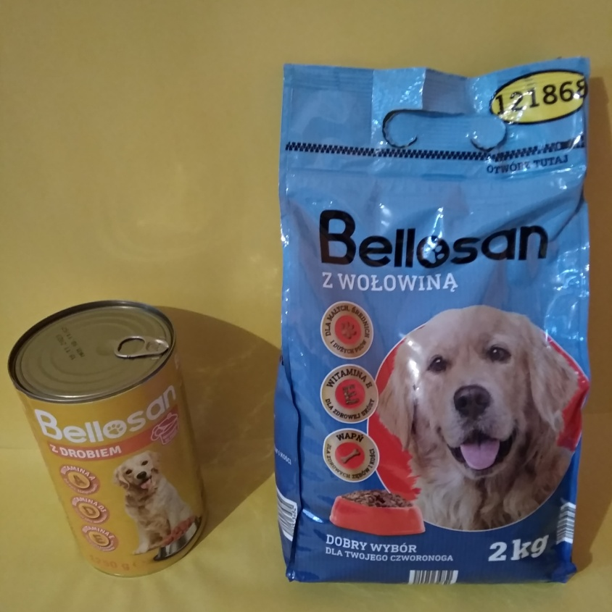
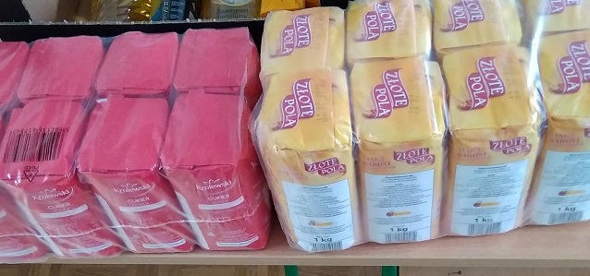
Razem na Święta
- włączenie się w zbiórkę darów dla potrzebujących uczniów naszej szkoły i schroniska dla zwierząt.

Slide 23
Razem na Święta
- włączenie się w zbiórkę darów dla potrzebujących uczniów naszej szkoły i schroniska dla zwierząt.

Slide 24
Razem na Święta
- śpiew kolęd i pastorałek.

Slide 25
Razem na Święta
- występ w jasełkach w Centrum Sądeckiego Seniora.

Slide 26
Razem na Święta
- występ w jasełkach w Centrum Sądeckiego Seniora.

Slide 27
Razem na Święta
- występ w jasełkach w Centrum Sądeckiego Seniora.

Slide 28
#RazemNaŚwięta
Zdrowych i pogodnych Świąt Bożego Narodzenia
oraz
szczęśliwego Nowego Roku 2022
życzą
uczniowie, wolontariusze
i opiekunowie Samorządu Uczniowskiego
i szkolnego wolontariatu
Zespołu Szkół nr 5 – Specjalnych w Nowym Sączu

